Slide 1
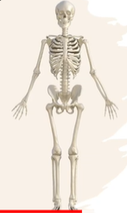
جهاز الهيكلي

Slide 2
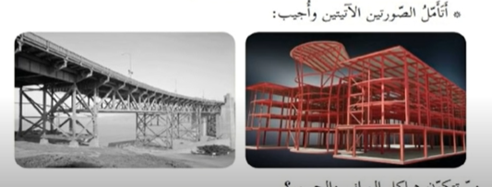

Slide 3
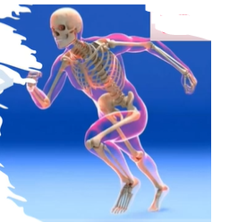

Slide 4
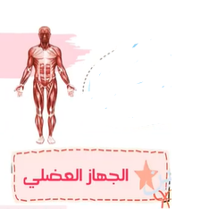

Slide 8
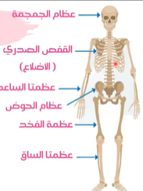

Slide 10
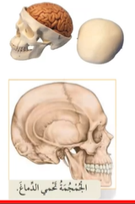

Slide 14
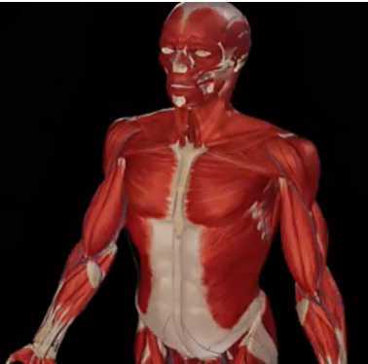
الجهاز العضلي

Slide 17
يساعد الجسم على الحركة ويعطي الدعامة
عضلات الساعد والفخذ
الامعاء الدقيقة والغليظة المهدة
عضلة القلب
أضلاع القفص الصدري

Slide 18
أضلاع القفص الصدري

